Slide 1

项目设计
软工1904 G09

Slide 2
01
总体设计介绍
02
详细设计介绍
目录
03
参考文献
CONTENTS
04
会议纪要
05
小组分工及评价

Slide 3

1.总体设计介绍

Slide 4

设想供选择的方案¹
低成本方案
制作一个二手交易网站，具有购买，求购，售卖的形式，预设地址，在订单中选择自提或送达，完成同学之间的交易。
中成本方案
制作一个二手交易小程序，参考淘宝的模式，具有购买，求购，售卖的形式，并通过网上聊天的形式交流，确认砍价、送货自提、确认地点等细节，完成同学之间的交易。
高成本方案
制作一个二手交易小程序，参考淘宝的模式，具有购买，求购，售卖的形式，并通过网上聊天的形式交流，最后采用线上支付的形式，拉取支付宝或微信的支付手段，通过平台担保，暂时扣下付款，在确认收货后打款，完成同学之间的交易。

Slide 5
选取合理的方案¹
01
系统流程图
02
组成的系统的物理元素清单
03
成本效益分析
04
实现这个系统的进度计划

Slide 6
推荐最佳的方案¹
最终选择中成本方案：
低成本方案缺少灵活性，没有消息交流的功能极大的限制了买卖的灵活性，且网站形式市场饱和，用户较少
高成本方案需要拉取支付手段，小组无法获得授权，并且无法提供担保，涉及金钱交易及担保，故舍弃。
中成本方案具有一定的灵活性，且在技术上实现的可能性较大，故选择中成本方案。

Slide 7
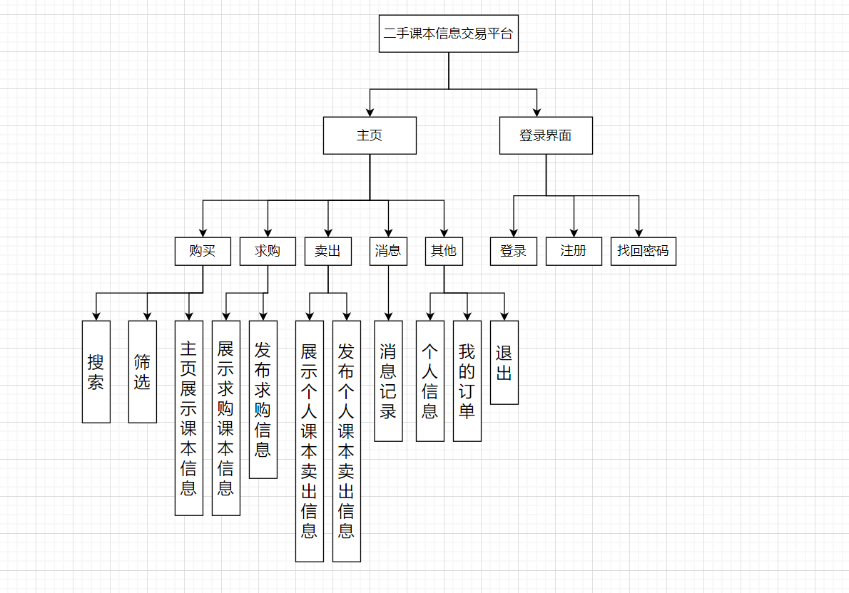
功能分解¹

Slide 8
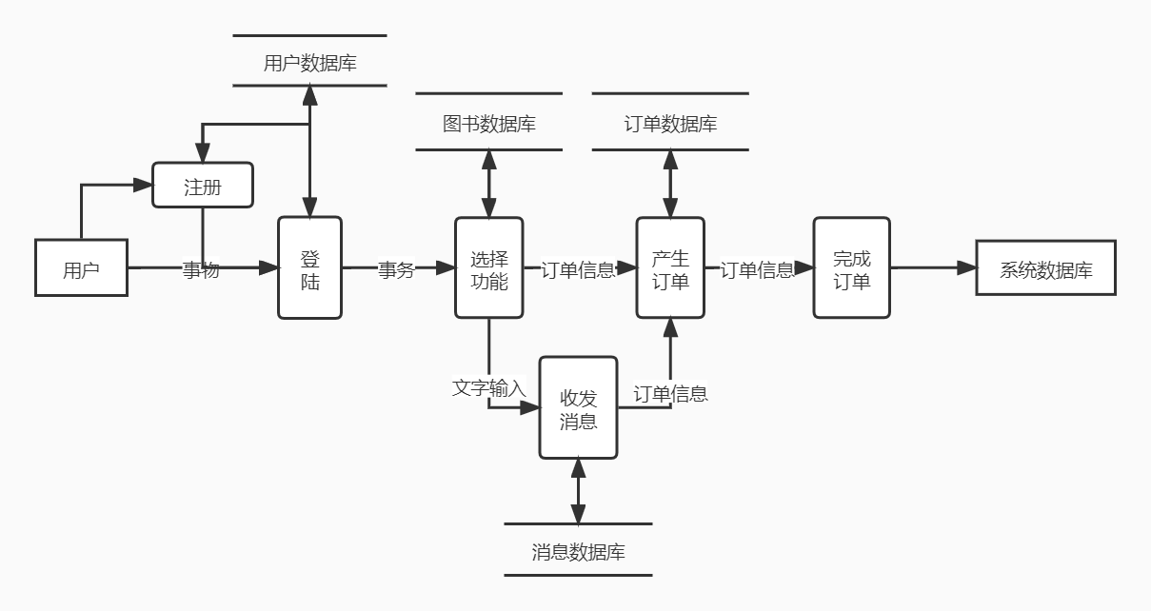
设计软件结构¹

Slide 9
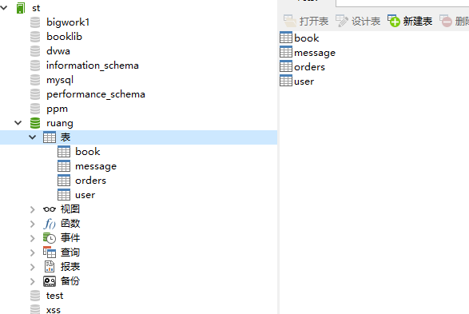
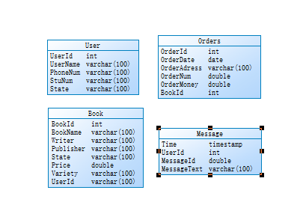
设计数据库¹

Slide 10
模块测试
制定测试计划¹
子系统测试
系统测试
验收测试
平行运行

Slide 11
01
系统说明
02
用户手册
书写文档¹
03
测试计划
04
详细的实现计划
05
数据库的设计结果

Slide 12
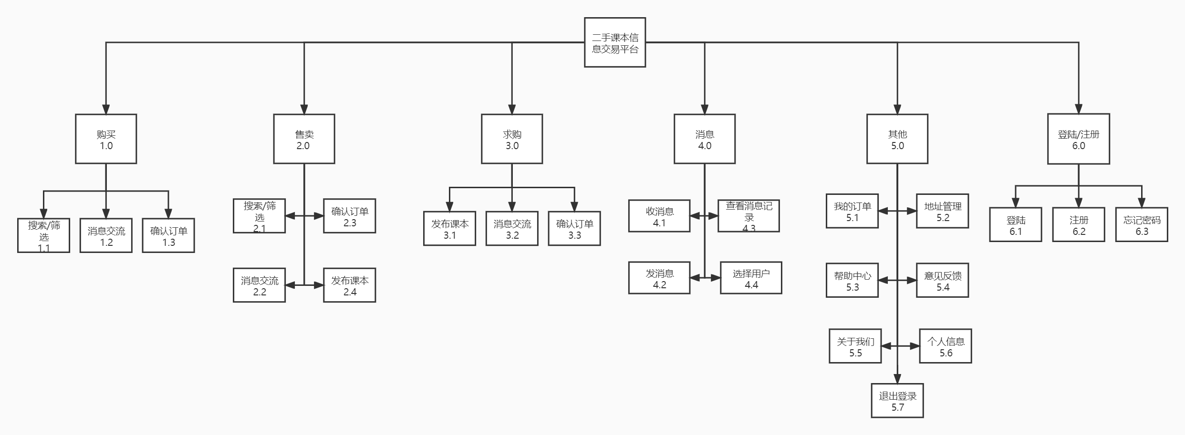
HIPO图

Slide 13
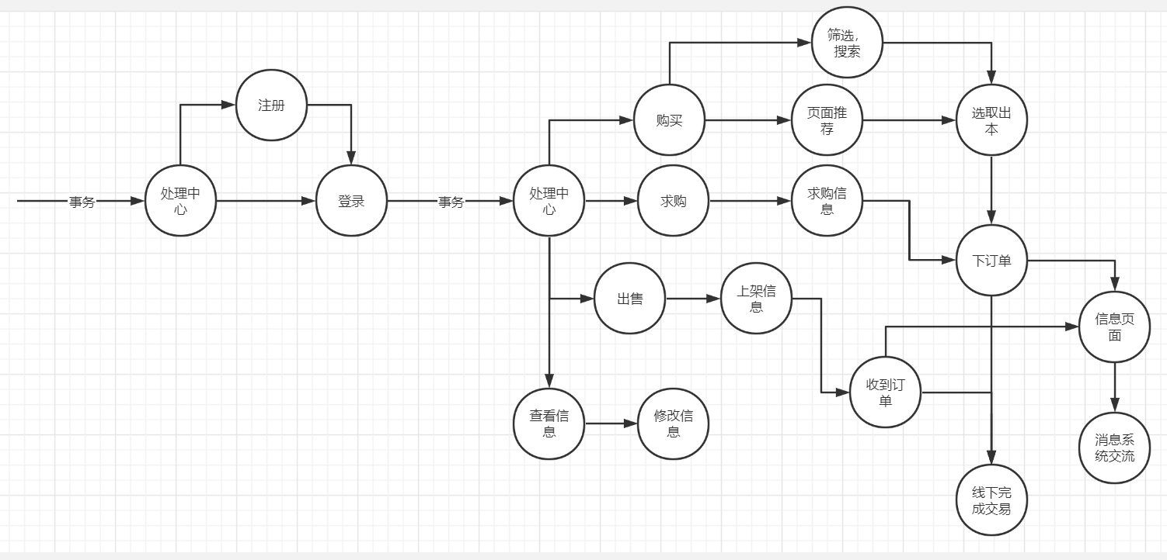
业务流图

Slide 14
2.详细设计介绍

Slide 15
结构程序设计¹

Slide 16
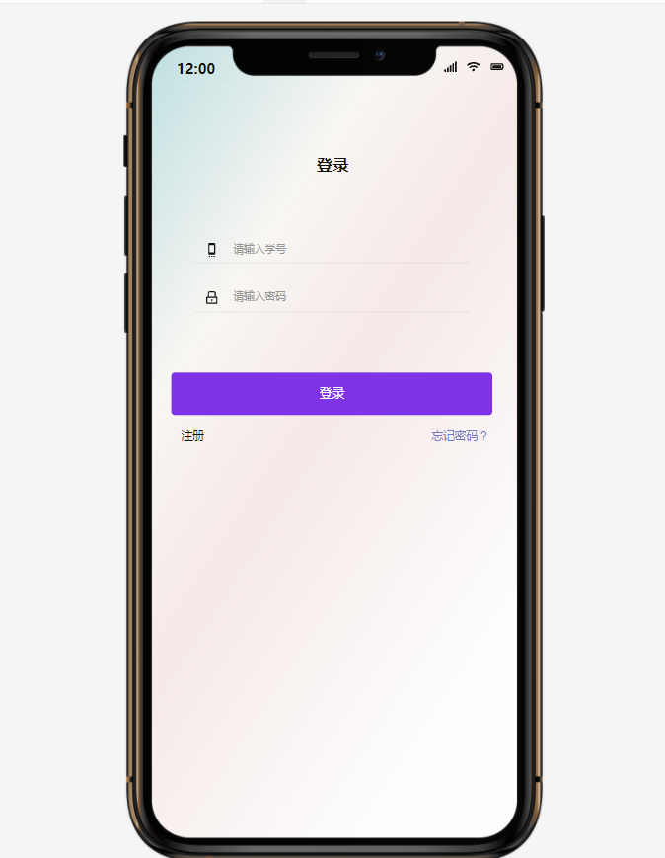
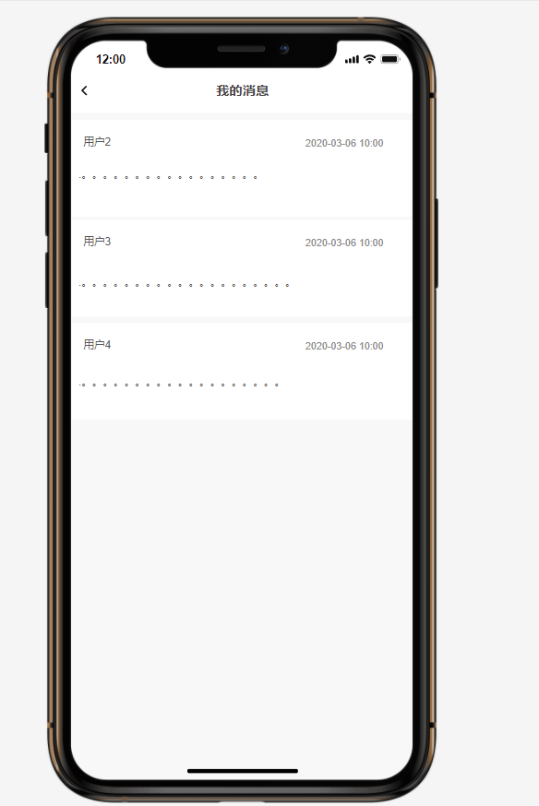
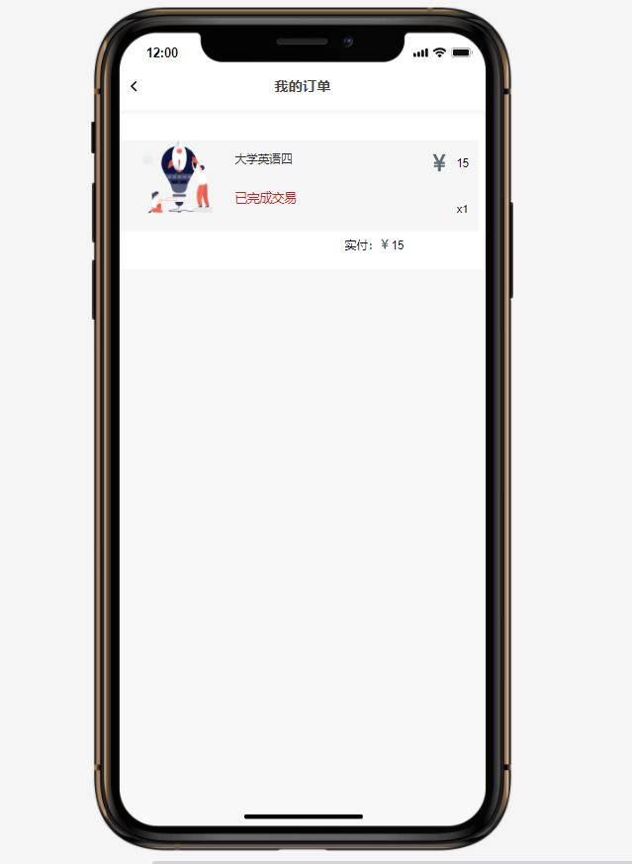
人机界面设计

Slide 17
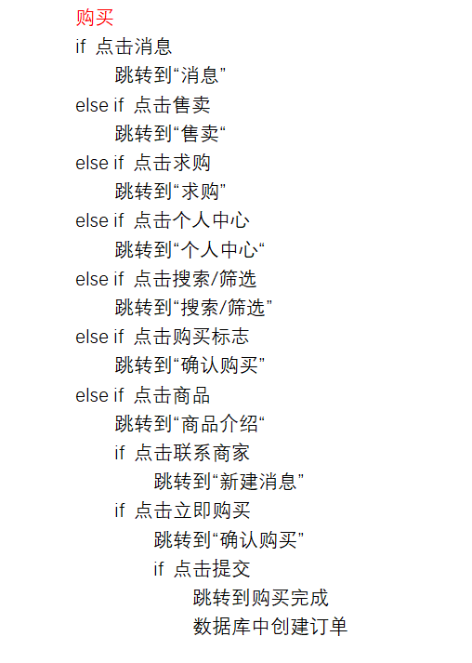
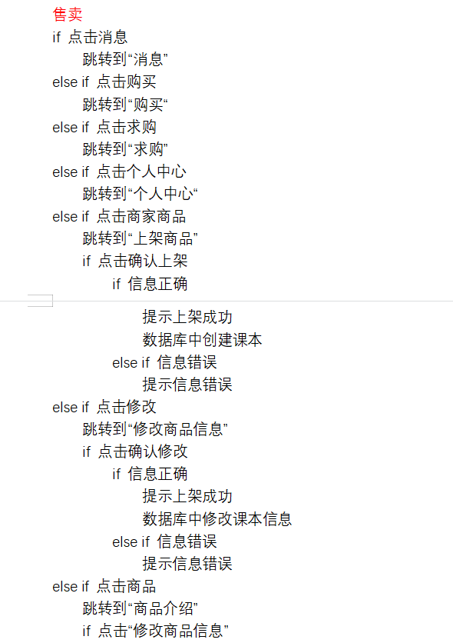
关键算法设计

Slide 18
3.参考文献
1. 张海藩，软件工程（第二版），北京，人民有点出版社，2006
2. 总体设计报告 http://openstd.samr.gov.cn/bzgk/gb/newGbInfo?hcno=84C42B6277D2714B7176B10C6E6B1A44国家标准网GB8567-2006 2021/10/7

Slide 19
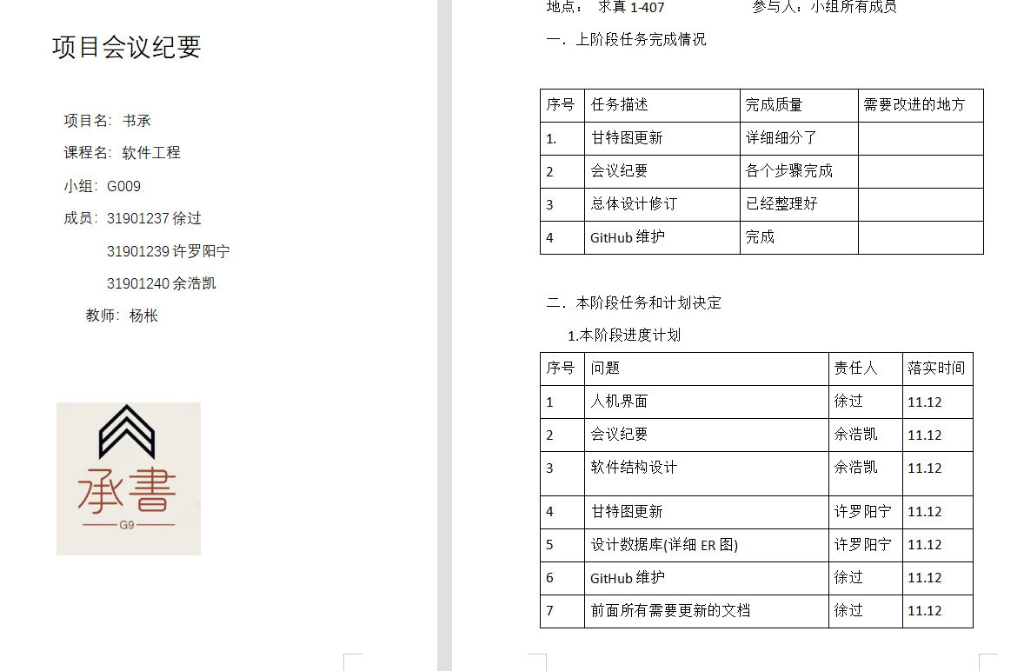
4.会议纪要

Slide 20
5.小组分工及评价
徐过
许罗阳宁
余浩凯
设想供选择的方案
功能分解
推荐最佳方案
设计软件结构
书写文档
85.5
选取合理的方案，
功能分解
设计数据库
审查和复查
85
选取合理的方案，
功能分解
制定测试计划
审查和复查
80

Slide 21
感谢

